Slide 1


가상현실
기말 프로젝트
AR Project
1692074 조현지

Slide 2
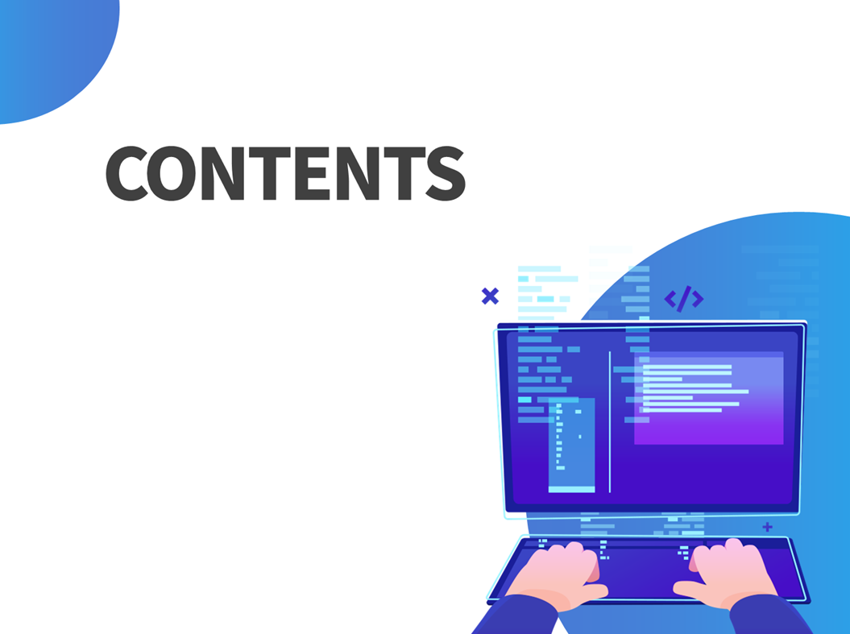
프로젝트 소개
오브젝트 소개
실행 화면
01
02
03

Slide 3
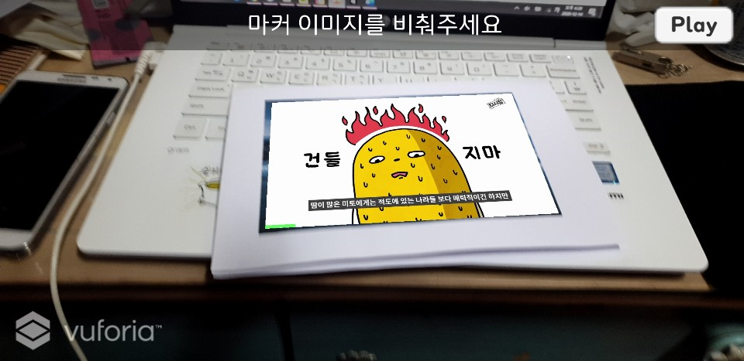
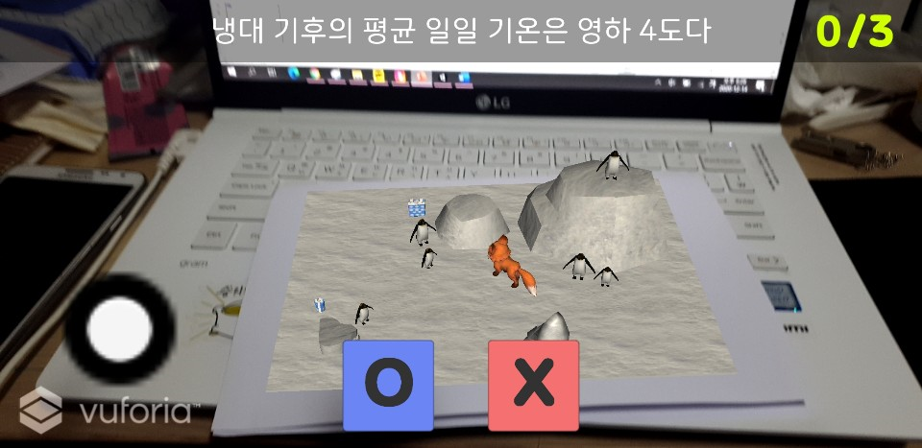
프로젝트 소개
휴대폰 카메라로 마커 이미지를 비추면 동영상이 나와,
동영상을 시청 후 퀴즈를 푸는 교육 프로젝트입니다.

Slide 4
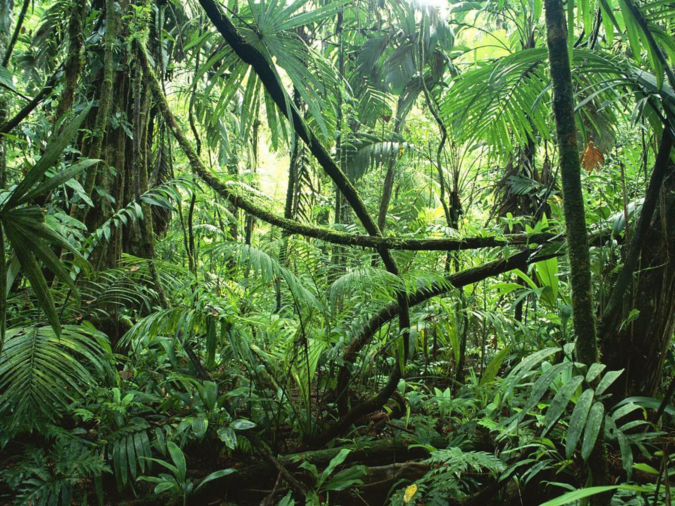
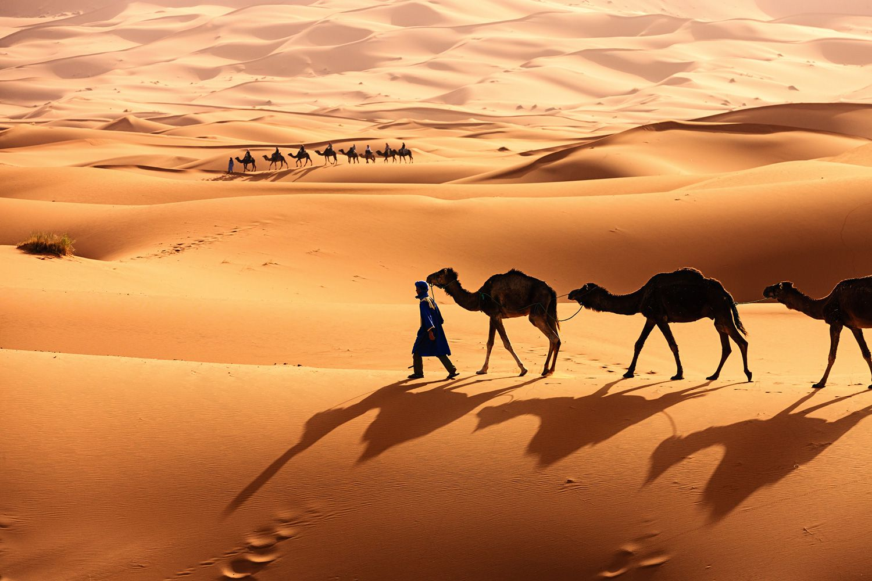
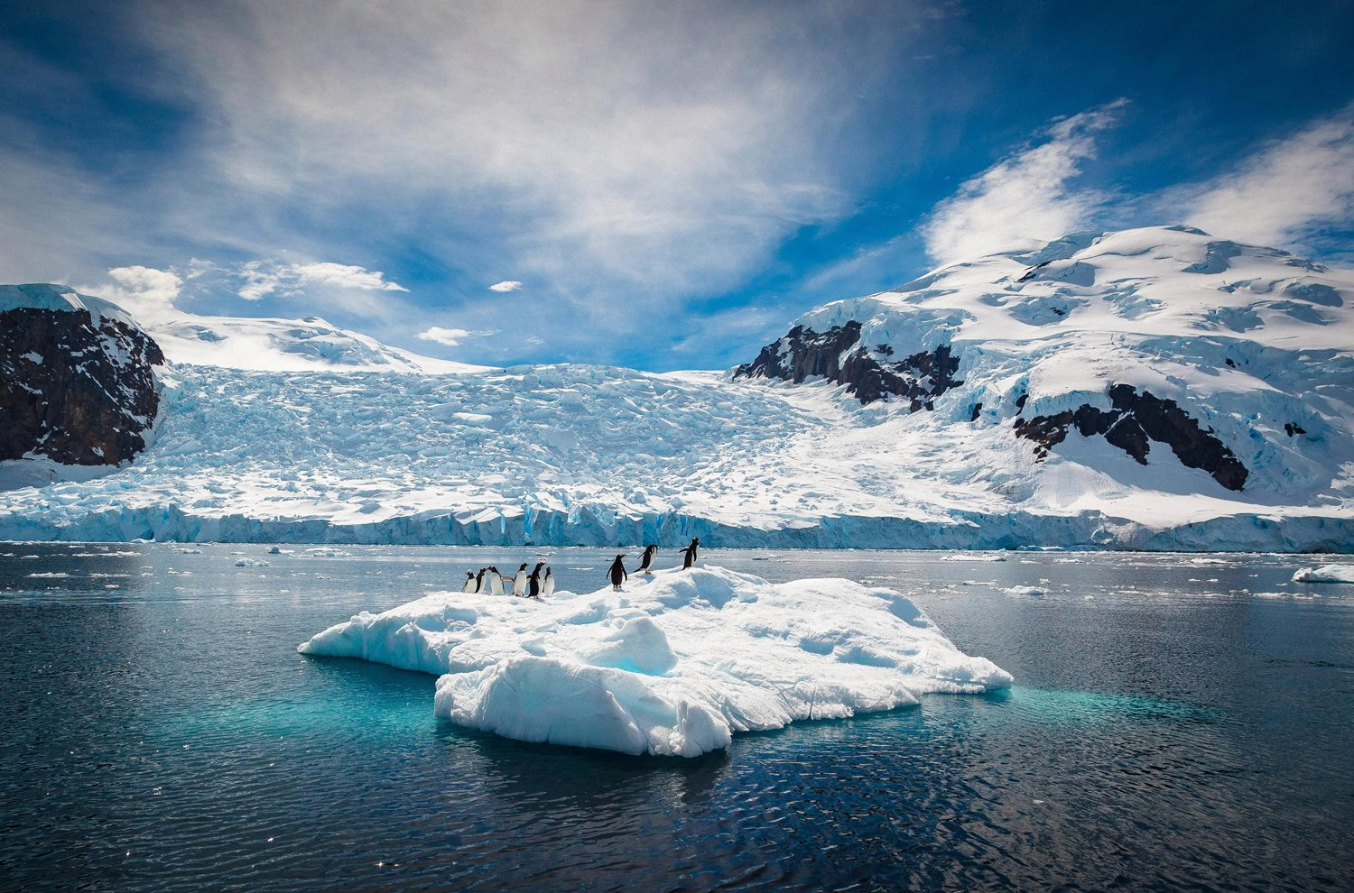
프로젝트 소개
마커 이미지는 3종류로 각각 다른 내용의 퀴즈와 오브젝트가 있습니다.
동영상과 퀴즈는 각 이미지의 기후에 관한 내용입니다.
사막(건조 기후)
열대 우림(열대 기후)
남극(냉대 기후)

Slide 5
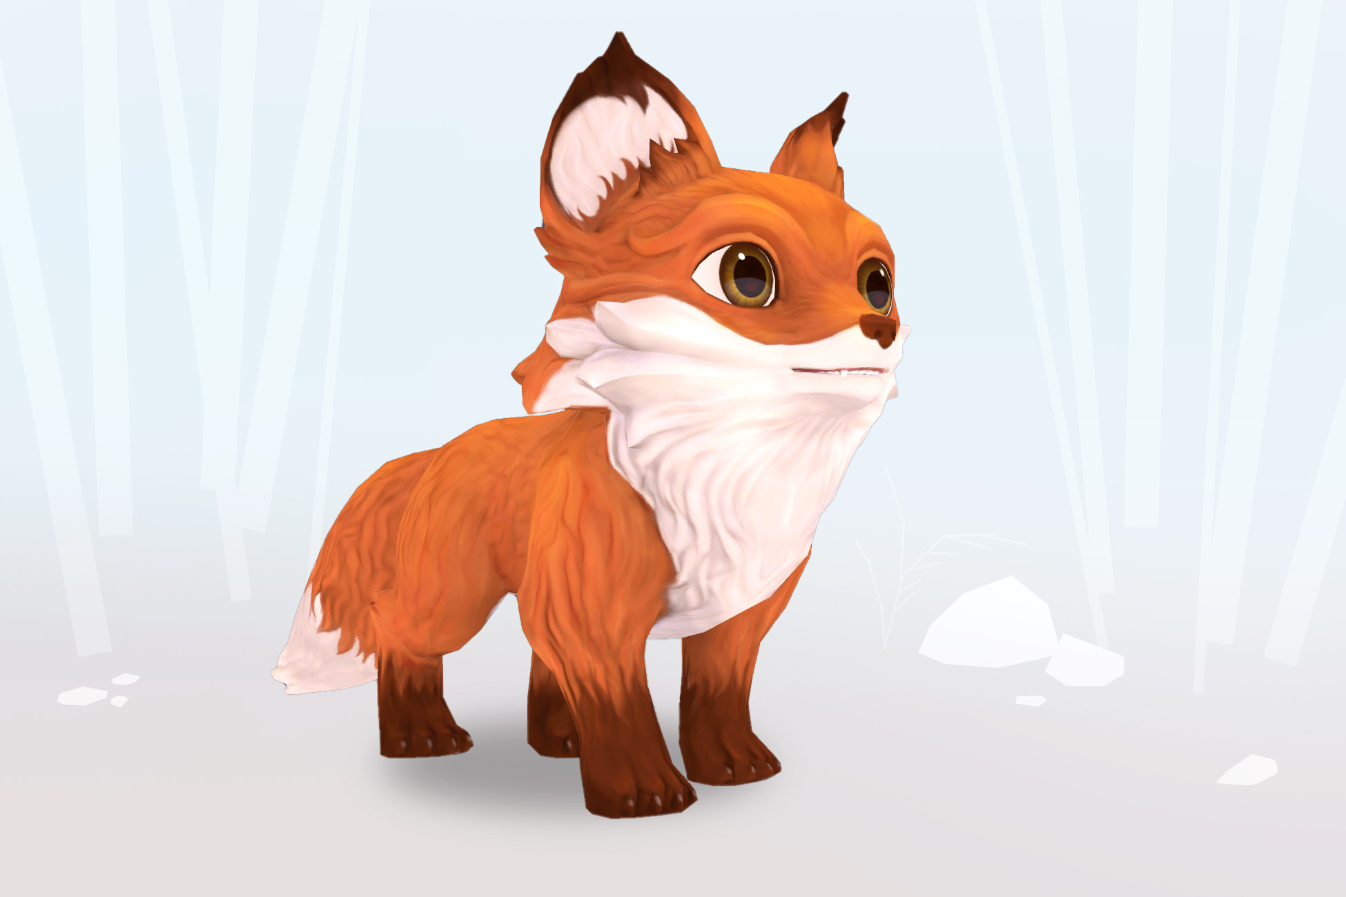
오브젝트 소개
캐릭터는 여우입니다.
조이스틱으로 조종 할 수 있습니다.

Slide 6
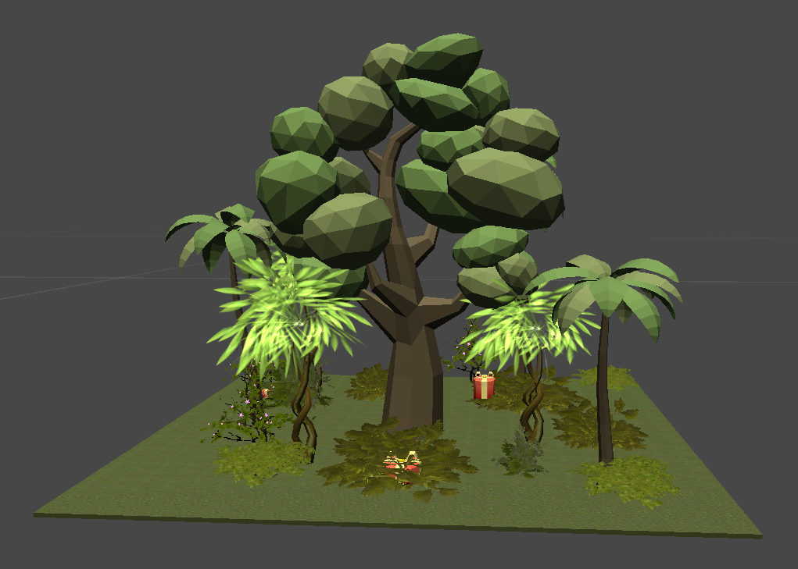
오브젝트 소개
열대 우림 오브젝트

Slide 7
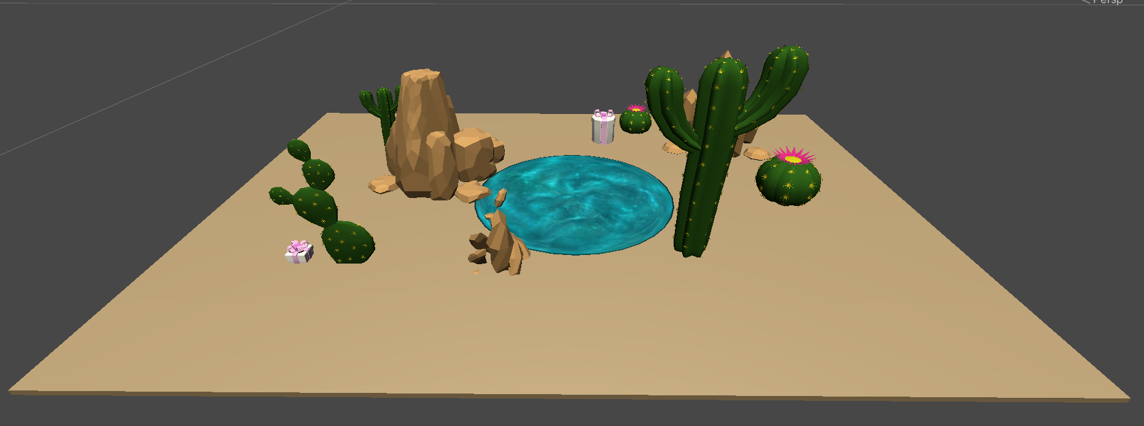
오브젝트 소개
사막 오브젝트

Slide 8
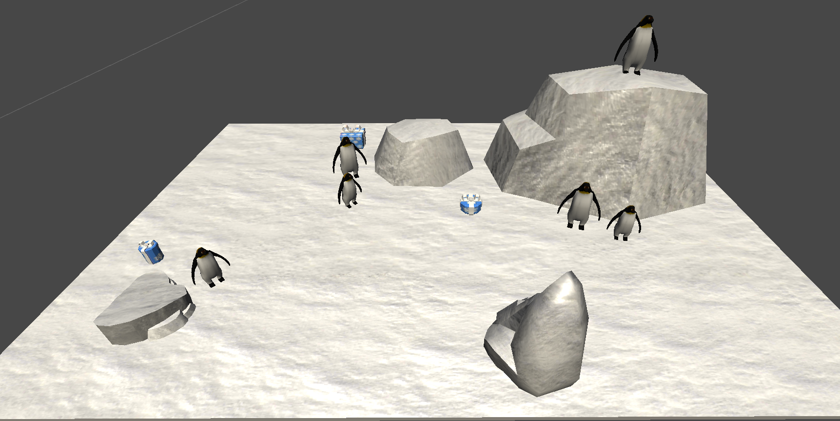
오브젝트 소개
남극 오브젝트

Slide 9
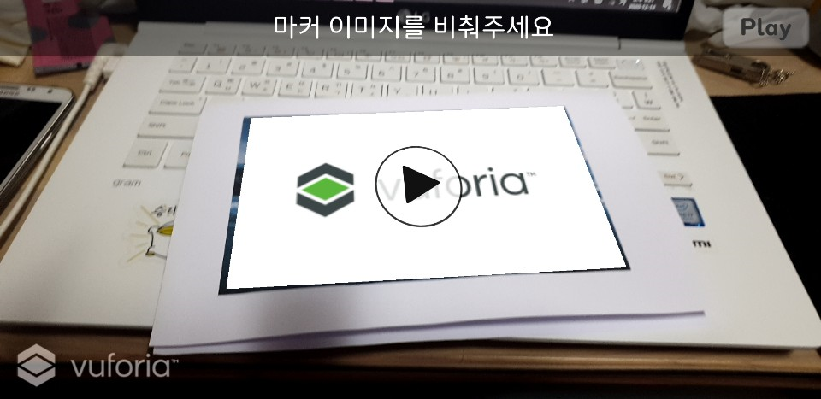
실행 화면
처음 마커 이미지를 찍으면
동영상이 뜹니다.
동영상을 시청 해야
플레이 버튼이 활성화 됩니다.

Slide 10
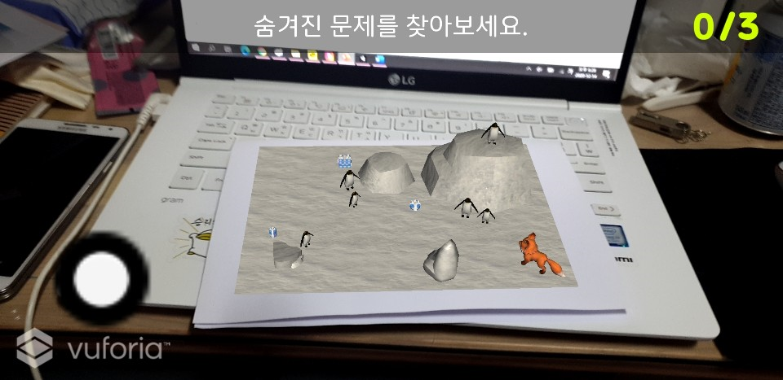
실행 화면
조이스틱으로
여우 조종
플레이 버튼을 누르면
오브젝트와 조이스틱,
스코어가 표시됩니다.
상자를 먹으면
문제와 O/X 버튼이
표시됩니다.

Slide 11
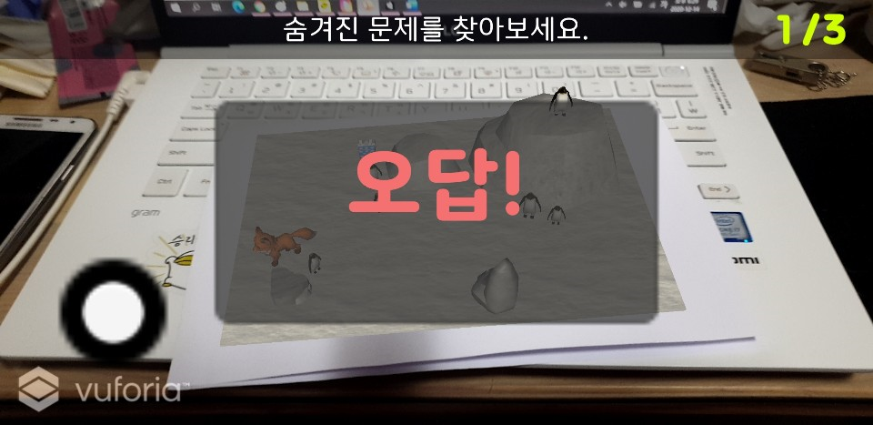
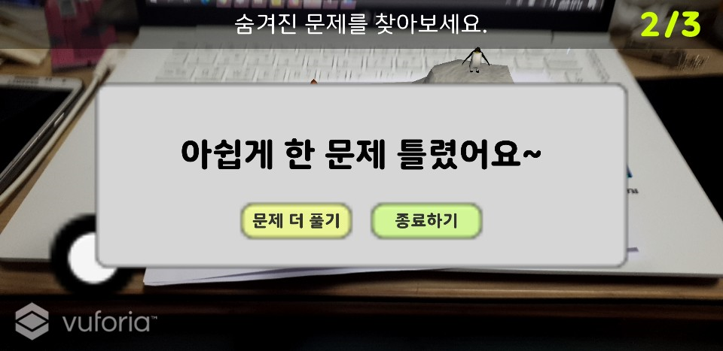
실행 화면
O/X 버튼을 누르면
정답/오답이 표시됩니다.
마지막 문제를 풀면
결과 창이 뜹니다.

Slide 12
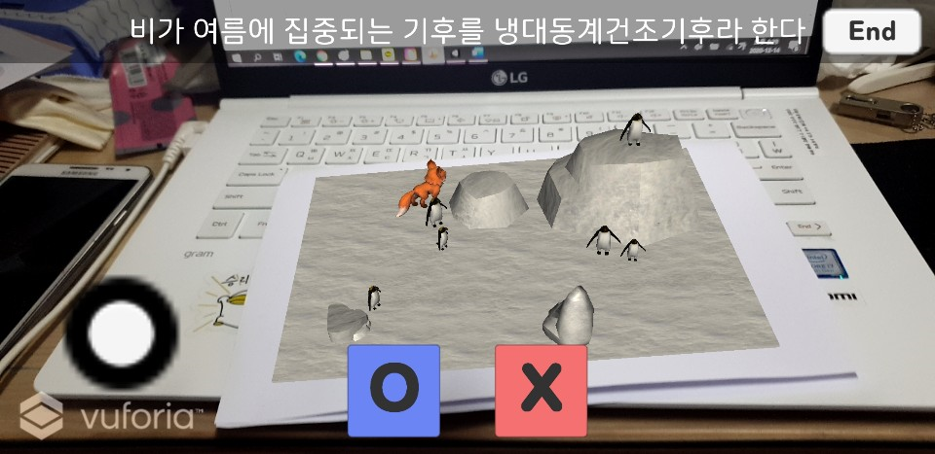
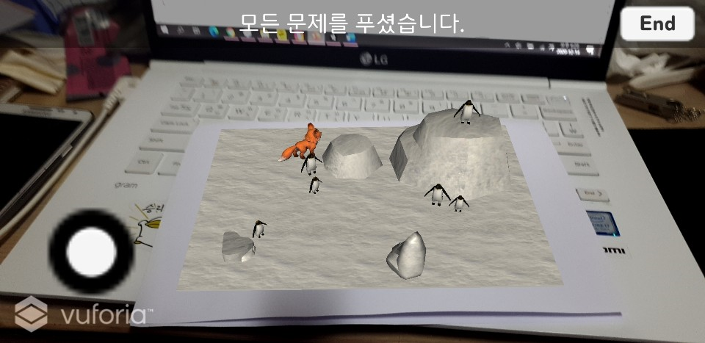
실행 화면
문제 더 풀기 버튼을 누르면
문제가 더 나오고 종료버튼이
표시됩니다.
모든 문제를 푼 화면

